Slide 1

Android高级开发正式课
码牛学院-用代码码出牛逼人生

Slide 2
内存泄漏连环炮
视频资料加雪儿老师微信
技术点：内存泄漏与内存溢出的区别
垃圾回收机制的原理是什么
详细说说什么情况下会出现Android内存泄漏（六大类）
你理解什么是内存抖动 在造成的本质原因是什么（年轻堆与老年堆机制）
你是怎么处理Crash异常的。对于不能定位行数的问题怎么解决
你是怎么对内存进行管理的（Bitmap，对象）
Notes:
https://blog.csdn.net/huachao1001/article/details/51810328
https://www.cnblogs.com/chiangchou/p/javassist.html
https://blog.csdn.net/huachao1001/article/details/51810328
https://www.jianshu.com/p/37a5e058830a

Slide 3



码牛学院Android讲师介绍
David 复旦大学工程硕士，原Oppo资深研发工程师，网易特邀Android讲师，专注技术十年，产品控、代码控，拥有丰富的项目经验，主持研发了多个成功上线的大型互联网项目。热爱互联网，热衷于各种Android底层技术，精通NDK 架构和前端开发，擅长移动互联网高并发、可维护性架构设计，有丰富的实战经验。愿意和他人分享自己对技术的理解和感悟，讲课逻辑清晰，生动幽默。
River《Android开发入门与实战第二版》作者之一，《NFC：Arduino、Android与PhoneGap近场通信》译者，国内首批Android开发，曾任职于银联，华夏幸福等知名公司，擅长项目重构，架构，以及性能优化，拥有多年的项目开发以及管理经验，原网易特邀Android讲师。授课风格幽默风趣，有激情，注重站在学员的角度考虑问题。
Zee 中南大学计算机信息专业毕业，前新浪架构师，58同城项目负责人。8年Android行业从业经验，丰富的项目研发以及管理经验，原网易特邀Android讲师，对架构方面有深入的研究。授课激情有活力，能耐心帮助学员解决项目中遇到的问题。

Slide 4
课程安排
01
02
03
04
内存详解
垃圾回收机制
GcRoot原理详解
总结
Notes:
4、 课程目标

Slide 5
01
内存泄漏与内存溢出的区别

Slide 6
内存泄漏与内存溢出
面试官:谈谈内存泄漏与内存溢出的区别？
心理分析:相比于上一节，这种问题是非常简单的 。内存泄漏与内存溢出的区别我们只需要熟记于心。就怕面
试官问你，说说哪几种内存溢出和哪几种内存泄漏(换种说法:你们项目哪些地方有过内存泄漏或者内存溢出)
求职者应该对 这些问题闹记于心，知道两三种就够了
Notes:
https://baijiahao.baidu.com/s?id=1609373471994487281&wfr=spider&for=pc

Slide 7
内存泄漏与内存溢出
内存溢出:指程序在申请内存时，没有足够的内存空间供其使用，出现out of memory
Android系统为每个应用程序申请到的内存有限,一般为64M或者128M等,我们可以在清单文件中进行配
置,android:largeheap = "true" 从而给APP申请更大的内存空间;
内存泄漏: 指程序在申请内存后，被某个对象一直持有，无法释放已申请的内存空间
一次内存泄露危害可以忽略，但内存泄露堆积后果很严重，无论多少内存,迟早会被占光。
Notes:
https://baijiahao.baidu.com/s?id=1609373471994487281&wfr=spider&for=pc

Slide 8
内存溢出
虚拟机: JVM的作用是把平台无关的.class里面的字节码翻译成平台相关的机器码，来实现跨平台。Dalvik和Art就是安卓中使用的虚拟机。
堆内存溢出
内存溢出
栈内存溢出
Notes:
https://baijiahao.baidu.com/s?id=1609373471994487281&wfr=spider&for=pc

Slide 9
02
下面哪种情况会出现内存溢出呢

Slide 10
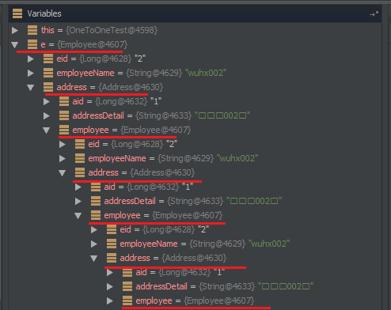
项目中内存溢出(1)
区别: 典型的类结构没有生命好导致溢出
Notes:
https://baijiahao.baidu.com/s?id=1609373471994487281&wfr=spider&for=pc

Slide 11
项目中内存溢出(2)
代表意义: 典生产者与消费者模型，如 注册回调，忘记注销。 添加到队列，忘记控制队列大小
Notes:
https://baijiahao.baidu.com/s?id=1609373471994487281&wfr=spider&for=pc

Slide 12
03
下面哪种情况会出现内存泄漏呢

Slide 13
项目中内存泄漏(1)
区别:单例模式在Android开发中会经常用到，但是如果使用不当就会导致内存泄露。因为单例的静态特性使得它的生命周期同应用的生命周期一样长，如果一个对象已经没有用处了，但是单例还持有它的引用，那么在整个应用程序的生命周期它都不能正常被回收，从而导致内存泄露
Notes:
https://baijiahao.baidu.com/s?id=1609373471994487281&wfr=spider&for=pc

Slide 14
项目中内存泄漏(2)
如何避免呢？全局的上下文Application Context就是应用程序的上下文，和单例的生命周期一样长，
这样就避免了内存泄漏。单例模式对应应用程序的生命周期，所以我们在构造单例的时候尽量避免使用
Activity的上下文，而是使用Application的上下文
Notes:
https://baijiahao.baidu.com/s?id=1609373471994487281&wfr=spider&for=pc

Slide 15
项目中内存泄漏(2)
静态变量导致内存泄露？静态变量存储在方法区，它的生命周期从类加载开始，到整个进程结束。一旦静态
变量初始化后，它所持有的引用只有等到进程结束才会释放。
Notes:
https://baijiahao.baidu.com/s?id=1609373471994487281&wfr=spider&for=pc

Slide 16
项目中内存泄漏(2)
如何解决呢？Info作为Activity的静态成员，并且持有Activity的引用，但是sInfo作为静态变量，生命周期肯定比
Activity长。所以当Activity退出后，sInfo仍然引用了Activity，Activity不能被回收，这就导致了内存泄露。
Notes:
https://baijiahao.baidu.com/s?id=1609373471994487281&wfr=spider&for=pc

Slide 17
项目中内存泄漏(3)
非静态内部类导致内存泄露？非静态内部类（包括匿名内部类）默认就会持有外部类的引用，当非静态内部
类对象的生命周期比外部类对象的生命周期长时，就会导致内存泄露。常见 (Handler,Thread,AsyncTask)
Notes:
https://baijiahao.baidu.com/s?id=1609373471994487281&wfr=spider&for=pc

Slide 18
项目中内存泄漏(3)
非静态内部类导致内存泄露？非静态内部类（包括匿名内部类）默认就会持有外部类的引用，当非静态内部
类对象的生命周期比外部类对象的生命周期长时，就会导致内存泄露。常见 (Handler,Thread,AsyncTask)
Notes:
https://baijiahao.baidu.com/s?id=1609373471994487281&wfr=spider&for=pc

Slide 19
项目中内存泄漏(3还有一种)
非静态内部类导致内存泄露？非静态内部类（包括匿名内部类）默认就会持有外部类的引用，当非静态内部
类对象的生命周期比外部类对象的生命周期长时，就会导致内存泄露。常见 (Handler,Thread,AsyncTask)
Notes:
https://baijiahao.baidu.com/s?id=1609373471994487281&wfr=spider&for=pc

Slide 20
项目中内存泄漏(4)
未取消注册或回调导致内存泄露？比如我们在Activity中注册广播，如果在Activity销毁后不取消注册，那么这个刚播会一直存在系统中，同上面所说的非静态内部类一样持有Activity引用，导致内存泄露。因此注册广播后在Activity销毁后一定要取消注册
Notes:
https://baijiahao.baidu.com/s?id=1609373471994487281&wfr=spider&for=pc

Slide 21
项目中内存泄漏(5)
集合中的对象未清理造成内存泄露？在循环中把引用o释放了，但是它被添加到了objectList中，所以objectList也持有对象的引用，此时该对象是无法被GC的。因此对象如果添加到集合中，还必须从中删除，最简单的方法防止集合类泄漏内存的方法
Notes:
https://baijiahao.baidu.com/s?id=1609373471994487281&wfr=spider&for=pc

Slide 22
项目中内存泄漏(5)
解决办法:置空集合对象即可
Notes:
https://baijiahao.baidu.com/s?id=1609373471994487281&wfr=spider&for=pc

Slide 23
项目中内存泄漏(6)
资源未关闭或释放导致内存泄露？在使用流或者等资源时要及时关闭。这些资源在进行读写操作时通常都使用了缓冲，如果及时不关闭，这些缓冲对象就会一直被占用而得不到释放，以致发生内存泄露。因此我们在不需要使用它们的时候就及时关闭，以便缓冲能及时得到释放，从而避免内存泄露
Notes:
https://baijiahao.baidu.com/s?id=1609373471994487281&wfr=spider&for=pc

Slide 24
项目中内存泄漏(6)
解决办法Webview下面的持有Activity引用，造成Webview内存无法释放，即使是调用了Webview.destory()}等方法都无法解决问题（Android5.1之后）。
最终的解决方案是：在销毁WebView之前需要先将WebView从父容器中移除，然后在销毁WebView。
Notes:
https://baijiahao.baidu.com/s?id=1609373471994487281&wfr=spider&for=pc

Slide 25
04
你理解什么是内存抖动 在造成的本质原因是什么，怎么解决

Slide 26
内存抖动
面试官:看来对内存概念比较深嘛！ 再来一个难一点的， 你理解什么是内存抖动 在造成的本质原因是什么，怎么解决
心理分析:相这个问题说好答 也好答，说不容易答 也不容易！ 内存抖动说来说去就那么一句话。 重要的是
你如何避免内存抖动发生。我们该怎么办。这个时候需要具备复用思想
Notes:
https://baijiahao.baidu.com/s?id=1609373471994487281&wfr=spider&for=pc

Slide 27
内存抖动
内存抖动:是指在短时间内有大量的对象被创建或者被回收的现象，内存抖动出现原因主要是频繁（很重要）在
循环里创建对象（导致大量对象在短时间内被创建，由于
新对象是要占用内存空间的而且是很频繁
内存抖动结果: 如果抖动很频繁，会导致垃圾回收机制频繁运行（短时间内产生大量对象，需要大量内存，而
且还是频繁抖动，就可能会需要回收内存以用于产生对象，垃圾
回收机制就自然会频繁运行了）。综上就是频繁内存抖动会导致垃圾回收频繁运行。
Notes:
https://baijiahao.baidu.com/s?id=1609373471994487281&wfr=spider&for=pc

Slide 28
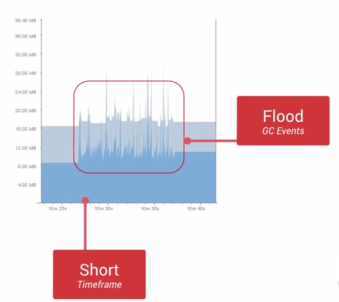
内存抖动
Notes:
https://baijiahao.baidu.com/s?id=1609373471994487281&wfr=spider&for=pc

Slide 29
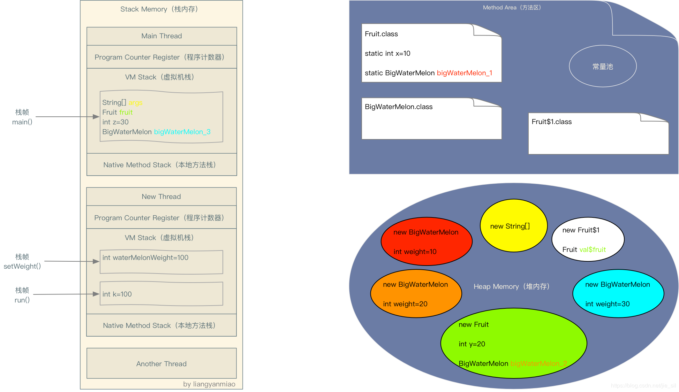
内存抖动
Notes:
https://baijiahao.baidu.com/s?id=1609373471994487281&wfr=spider&for=pc

Slide 30
内存抖动解决办法
尽量避免在循环体内创建对象，应该把对象创建移到循环体外。
注意自定义View的onDraw()方法会被频繁调用，所以在这里面不应该频繁的创建对象。
当需要大量使用Bitmap的时候，试着把它们缓存在数组中实现复用。
对于能够复用的对象，同理可以使用对象池将它们缓存起来。
区别
Notes:
https://baijiahao.baidu.com/s?id=1609373471994487281&wfr=spider&for=pc

Slide 31
总结
总结: JVM以Class为执行单元，Android虚拟机以Dex执行单元，编译流程JVM直接通过Javac即可加载。Android
虚拟机需要先编译成dex，然后编译成apk。最后执行
Android Art虚拟机在安装的时候讲dex缓存本地机器码，安装比较慢，耗存储空间
Android Dalvik虚拟机在程序运行过程中进行翻译。节省空间，耗cpu时间。以空间换时间的典型
Notes:
https://baijiahao.baidu.com/s?id=1609373471994487281&wfr=spider&for=pc

Slide 32
05
谈下垃圾回收机制

Slide 33
面试心理分析
面试官:谈谈垃圾回收机制吧！ 垃圾回收机制如果你能了解清楚，熟记于心，证明你还是有两把刷子
心理分析:垃圾回收机制是一个必考题，对于初面来说肯定会考的。答对并不是能够让你获到这份工作，而是
答好，答全。入口 gcroot 内存，标记清理，标记整理
Notes:
https://baijiahao.baidu.com/s?id=1609373471994487281&wfr=spider&for=pc

Slide 34
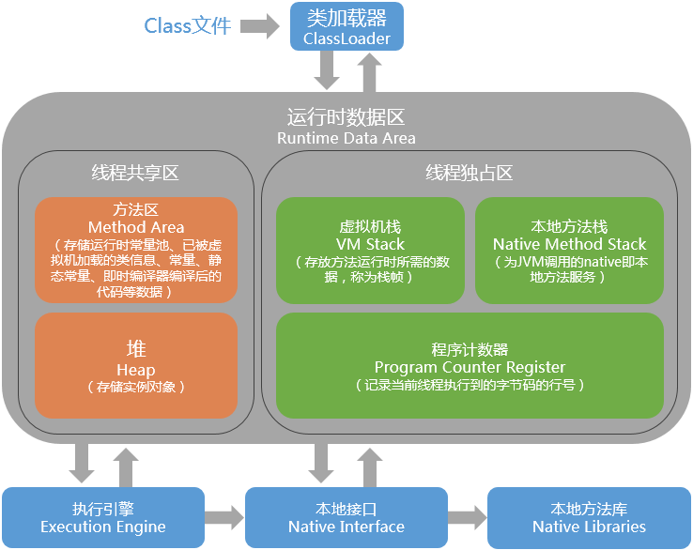

JVM与Android关系

Slide 35
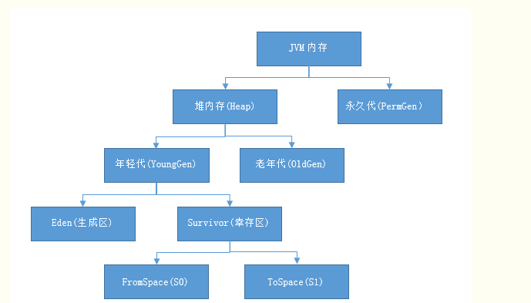
GCRoot
JVM内存划分为堆内存和非堆内存，堆内存分为年轻代、老年代，非堆内存就一个永久代（方法区）。
年轻代又分为Eden和Survivor区。Survivor区由FromSpace和ToSpace组成。Eden区占大容量，Survivor两个区占小容量，默认比例是8:1:1。
堆内存用途：存放的是对象，垃圾收集器就是收集这些对象，然后根据GC算法回收。
非堆内存用途：永久代，也称为方法区，存储程序运行时长期存活的对象，比如类的元数据、方法、常量、属性等。

Slide 36
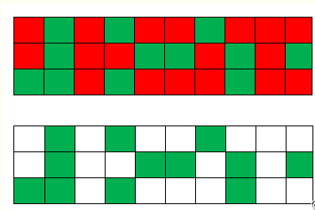
垃圾回收算法（标记-清除）
GC分为两个阶段，
标记和清除。首先标记所有可回收的对象，在标记完成后统一回收所有被标记的对象。同时会产生不连续的内存碎片。
碎片过多会导致以后程序运行时需要分配较大对象时，
无法找到足够的连续内存，而不得已再次触发GC。

Slide 37
垃圾回收算法（标记-整理）
分为两个阶段，首先标记可回收的对象，=
再将存活的对象都向一端移动，然后清理掉边界以外的内存。
此方法避免标记-清除算法的碎片问题，同时也避免了复制算法的空间问题。
一般年轻代中执行GC后，会有少量的对象存活，就会选用复制算法，只要付出少量的存活对象复制成本就可以完成收集。
而老年代中因为对象存活率高，没有额外过多内存空间分配，就需要使用标记-清理或者标记-整理算法来进行回收。

Slide 38
JVM与Android关系

Slide 39
THANK YOU
码牛学院-用代码码出牛逼人生

Slide 40
谢谢观看

